Slide 1
上节回顾
处理机三级调度
  高级调度：作业为对象，从外存到内存，进程创建操作
  中级调度：进程为对象，外存与内存互换，挂起与唤醒
  低级调度：进程为对象，一直在内存，分配CPU执行程序
调度算法：在队列中选择最适合的目标，抢占和非抢占
算法相关指标：到达时间、开始时间、服务时间、完成时间、周转时间、带权周转时间
  周转时间 = 完成时间-到达时间
  带权周转时间 = 周转时间 / 运行时间
调度算法：非抢占
  先来先服务FCFS：到达时间为优先级，一次排序，静态
  短作业优先SJF：运行时间为优先级，一次排序，静态
  高响应比：响应比为优先级，动态，每次调度都重新计算

Slide 2
练习
在单处理机环境下，对4个作业A、B、C、D进行非抢占式调度，它们的到达时间分别为5、7、9、11，所需运行时间分别为10、16、4、8。假设其他系统开销忽略不计
  采用先来先服务调度算法，写出调度顺序、完成时间、周转时间和带权周转时间。
  采用短作业优先调度算法，如果在第18秒有新作业E进入系统，运行时间为3。写出调度顺序、完成时间、周转时间和带权周转时间

Slide 3
练习
在单处理机环境下，对4个作业J1、J2、J3、J4进行非抢占式调度，它们的提交时刻分别为10、12、14、16，所需运行时间分别为8、12、4、6。假设其他系统开销忽略不计
  试用高响应比优先调度算法，写出调度顺序、完成时间、周转时间和带权周转时间
  如果在第21秒有新作业J5加入，运行时间为5；在第28秒有新作业J6加入，运行时间为11，用高响应比优先调度算法，写出调度顺序、完成时间、周转时间和带权周转时间

Slide 4
调度算法
基于时间片的轮转调度算法
  将所有就绪进程按先来先服务排成队列
  把CPU分配给队首进程，进程只执行一个时间片
  时间片用完，OS通过计时器发出时钟中断，停止进程
  将已使用时间片的进程送往就绪队列的末尾
  分配处理机给就绪队列中下一进程
时间片大小的设定影响系统性能
  实例 P95

Slide 5
调度算法
在单处理机环境下，对4个作业A、B、C、D进行时间片轮转调度，时间片长度为3 ，它们的到达时间为0 、1、2 、4 ，所需运行时间分别为10、16、4、8。如果在第17秒有新作业E进入系统，运行时间为5。假设其他系统开销忽略不计，写出调度过程。
时间 | 执行进程 | 时间 | 执行进程 | 时间 | 执行进程
0-3 | A | 18-19 | C完成 | 33-34 | A完成
3-6 | B | 19-22 | D | 34-36 | E完成
6-9 | C | 22-25 | A | 36-39 | B
9-12 | D | 25-28 | E | 39-42 | B
12-15 | A | 28-31 | B | 42-43 | B完成
15-18 | B (E加入) | 31-33 | D完成

Slide 6
调度算法
多级反馈队列调度算法结构
  设置多个就绪队列
  各个队列优先级逐个降低
  各个队列时间片逐个增加
  优先级越高的队列执行时间片就越短，一般时间片按倍增规则
  例如，第二队列的时间片要比第一个队列的时间片长一倍，……，第i+1个队列的时间片要比第i个队列的时间片长一倍
  整合了时间片、 FCFS、优先级三种机制

Slide 7
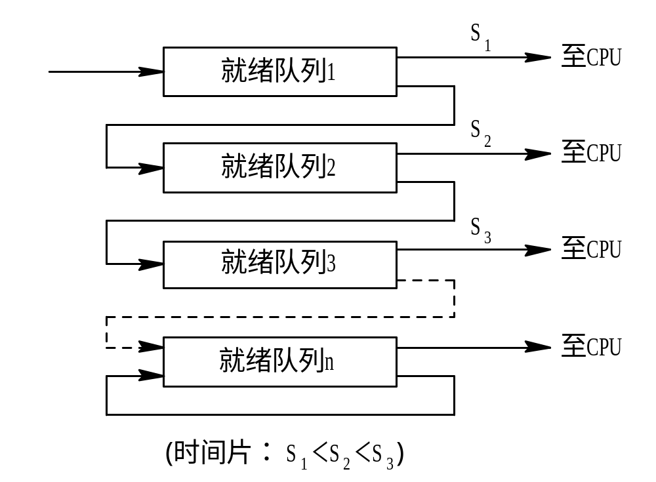
调度算法

Slide 8
调度算法
多级反馈队列调度算法调度规则
  每个新进程首先进入第一个队列，遵循FCFS
  在当前队列的时间片内，进程若能完成，退出
  进程若未完成，降级到第二个队列，同样遵循FCFS
  依次类推，若在第二个队列的时间片内仍未完成，再降级到第三个队列……
抢占规则
  低级队列只有等高级队列变空才能执行，例如如果第一队列里面有进程，第二队列里的进程不会调度，必须等第一队列变空才会调度第二队列里的进程
  当高级队列有新进程进入，而当前是低级队列的进程运行，将立即发生抢占，被抢占进程放回低级队列末尾，记录进程剩余运行时间和在当前队列的剩余使用时间。

Slide 9
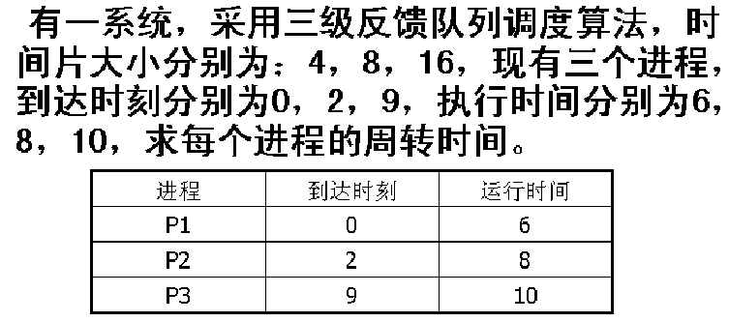
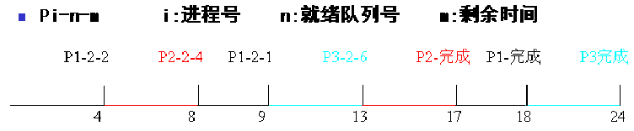
调度算法

Slide 10
调度算法
多级反馈队列调度算法的性能
  终端型作业用户：一般能在第一队列完成，响应时间短，满足用户交互型需求
  短批处理作业用户：一般能在第二队列，至多第三队列可以完成，经历队列少，等待时间也少
  长批处理作业用户：可能经过多个队列才能完成，但在每个队列都能够得到时间片的分配，不会出现长时间不处理的情况

Slide 11
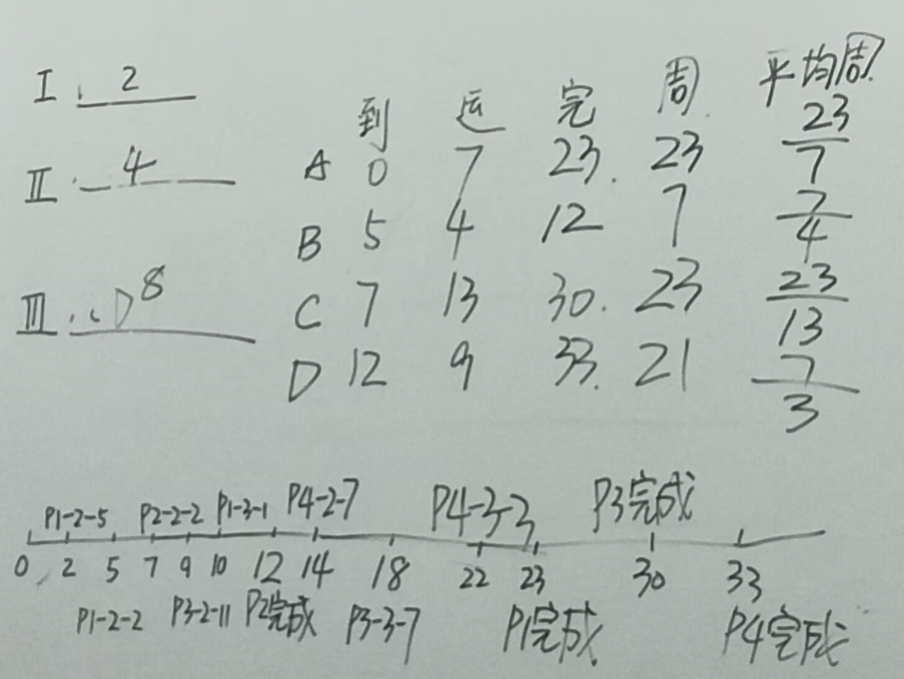
练习
在某一操作系统中对进程调度采用多级反馈队列调度算法。现设定采用三级反馈队列调度算法，三个队列分别为I、II、III，对应时间片为2、4、8。现有四个进程A、B、C、D，到达时刻分别为0、5、7、12，执行时间分别为7、4、13、9。请写出整个进程调度过程，包括每个时间段，执行的进程，执行后进程状态，各个队列内进程的变化。
Notes:
图中 “平均周” 改为 “带权周”

